Slide 1



Étude d’un pont caisson précontraint construit par encorbellements successifs à Brazzaville-Congo
République Tunisienne
Ministère de l’Enseignement Supérieur et de la Recherche Scientifique
Université de Tunis El Manar
Ecole Nationale d’Ingénieurs de Tunis
Département de Génie Civil
Soutenance de projet de fin d’études
Présenté par :
Fares FRIKHA
Soutenu le 18/07/2021, devant le jury :
Réalisé à :
Bureau d’étude STUDI INTERNATIONAL
Président : M. Mahmoud BEN SALAH
Rapporteur : M. Karim MILED
Membre permanent : M. Zied SAADA
Encadrant ENIT : Mme Saloua EL EUCH
Année universitaire 2020-2021
Notes:
Bonjour Monsieur le president, messieurs et mesdames les members de jury. Je m’appelle fares frikha et je suis un eleve ing à l’ENIT.
Tout d’abord, je tiens à vous remercier pour l’intéret que vous avez voulu porter à ma soutenance en acceptant de faire partie de ce jury.
J’ai l’honneur de vous presenter mon pfe intitulé “”.

Slide 2
PLAN
Présentation du projet
Étude hydrologique et hydraulique
Étude et conception de la route de la Corniche
Justification de la variante retenue
Conception de l’ouvrage et modélisation du tablier
Étude de l’ouvrage en phase de construction
Étude de l’ouvrage en phase d’exploitation
Conclusion
Notes:
Afin de bien valoriser mon projet, j’ai choisi le plan suivant :
Je commence par une presentation du projet
Ensuite je vais présenter l’étude hydrologique et hydraulique qui permettant la détermination du PHE ainsi que le calage du pont.
Dans un troisième temp, je vais parler de l’étude et la conception du tronçon de la route.
Aussi, je vais m’intéresser à l’analyse multicritère et à la justification de la variante retenue.
Je vais consacrer une partie à la conception de l’ouvrage et pour parler de la modélisation du tablier
Après, je procède par l’étude de l’ouvrage en phase de construction
Et ainsi à l’etude de l’ouvrage en phase d’exploitation
Et je termine par une conlusion ou je vai récapituler les grands lignes du projet

Slide 3
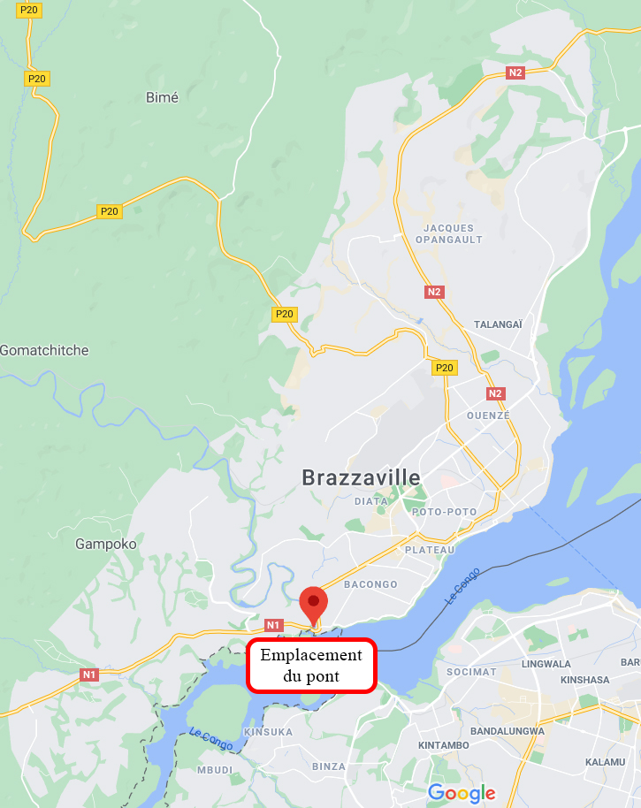
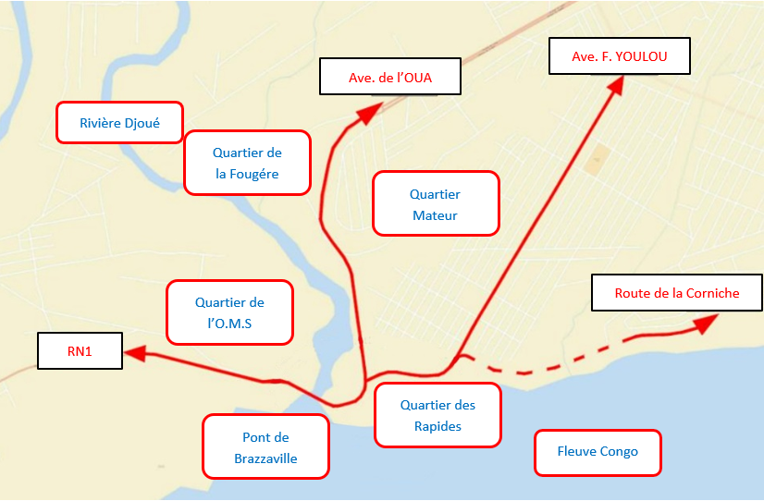
Présentation du projet
Étude hydrologique et hydraulique
Étude et conception de la route de la Corniche
Justification de la variante retenue
Conception de l’ouvrage et modélisation du tablier
Étude de l’ouvrage en phase de construction
Étude de l’ouvrage en phase d’exploitation
PRÉSENTATION DU PROJET
Pont de Djoué
Notes:
***Le projet étudié se situe au Sud de Brazzaville sur la berge du fleuve Congo ,
***Le Pont du Djoué constitue la porte d’entrée ouest de la ville de Brazzaville où il y a un croisement de grandes infrastructures et routes,

Slide 4
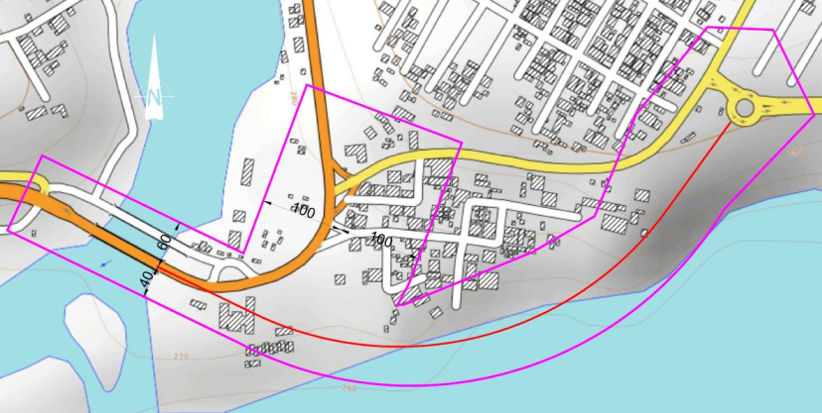
Présentation du projet
Conception de l’ouvrage
Les hypothèses de calcul
Modélisation du tablier
Etude de la précontrainte du tablier
Présentation du projet
Etude hydrologique et hydraulique
Étude hydrologique et hydraulique
Etude et conception de la route
Étude et conception de la route de la Corniche
Analyse multicritères et justification de la variante retenue
Justification de la variante retenue
Conception de l’ouvrage et modélisation du tablier
Étude de l’ouvrage en phase de construction
Étude de l’ouvrage en phase d’exploitation
PRÉSENTATION DU PROJET
Notes:
***En raison des évolutions observées sur le trafic routier au niveau du Pont du Djoué, la république de Congo a décidé de faire une étude du tronçon allant ***du Giratoire Fulbert Youlou au ***Pont existant .
A l’issue de cette étude, nous avons retenu : — La reconstruction du Pont du Djoué. — ***La prolongation de la route de la Corniche le long de la berge du fleuve Congo,
Cette étude est importante voir essentiel vu que la route de la Corniche et le Pont du Djoué permettrent de capter l’ensemble du trafic entre le centre-ville de Brazzaville, le sud de Brazzaville et le nord de Brazzaville en évitant les zones très congestionnées.
La longueur totale du projet est de 993m.

Slide 5
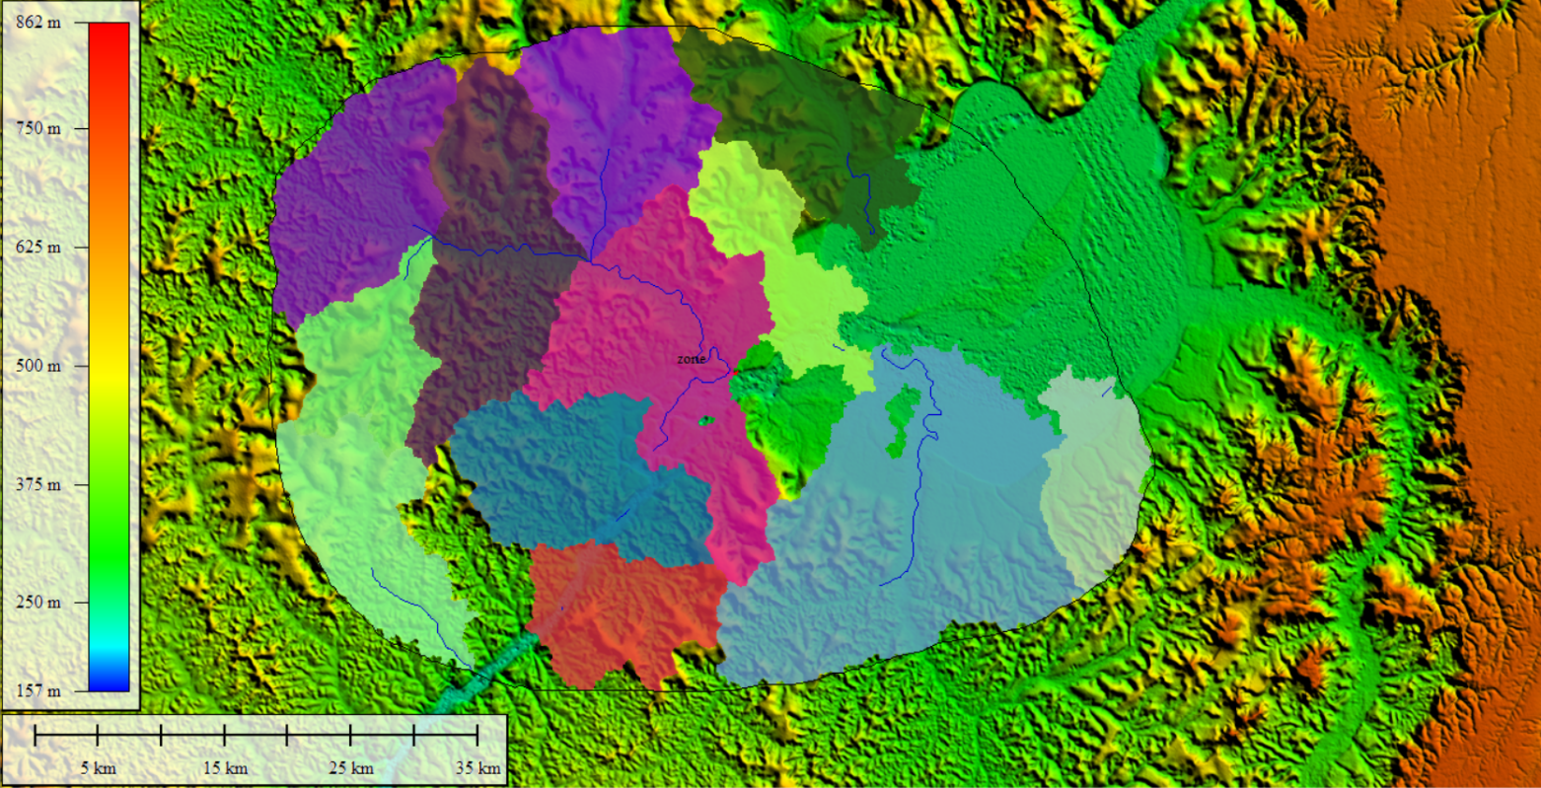

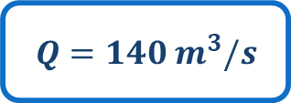
Présentation du projet
Conception de l’ouvrage
Les hypothèses de calcul
Modélisation du tablier
Etude de la précontrainte du tablier
Présentation du projet
Etude hydrologique et hydraulique
Étude hydrologique et hydraulique
Etude et conception de la route
Étude et conception de la route de la Corniche
Analyse multicritères et justification de la variante retenue
Justification de la variante retenue
Conception de l’ouvrage et modélisation du tablier
Étude de l’ouvrage en phase de construction
Étude de l’ouvrage en phase d’exploitation
ÉTUDE HYDROLOGIQUE ET HYDRAULIQUE
Étude hydrologique
modèle numérique SRTM
Pont de Djoué
Surface (km²) | Périmètre (Km) | Altitude minimale (m) | Altitude maximale (m) | Pente moyenne | Longueur du cours d’eau principal (m)
5199.7 | 430.65 | 232 | 777 | 5.92% | 121.53
débit
$$Q=140 m^{3}/s$$
Méthode rationnelle
Notes:
Pour les ponts à franchissement d’un fleuve, une étude hydrologique et hydraulique s’impose. ***Pour la partie hydrologique, l’objectif est d’évaluer les débits des bassins versants.
Pour se faire, j’ai utilisé le logiciel ***Global Mapper afin d’extraire ***le modèle numérique du terrain et de délimiter le bassin versant à proximité du projet. Dans le but de déterminer les ***caractéristique de ce bassin et ainsi calculer ***le débit centinentale des écoulements sous l’ouvrage en utilisant la méthode rationnelle.

Slide 6
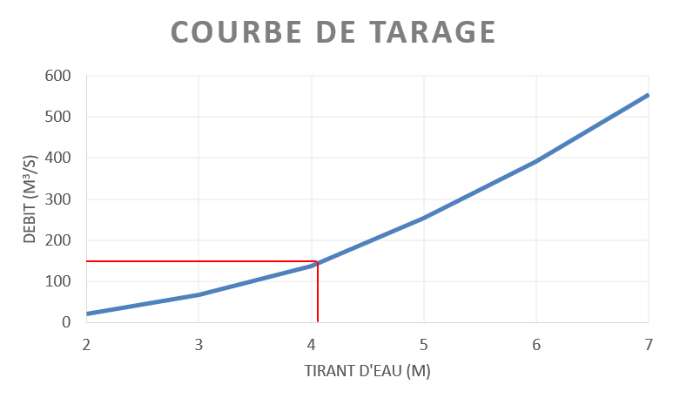
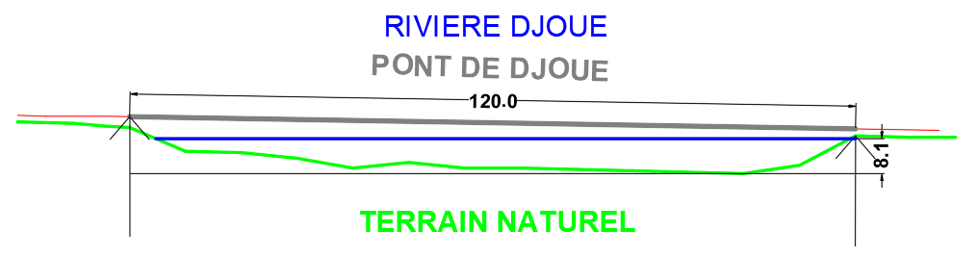
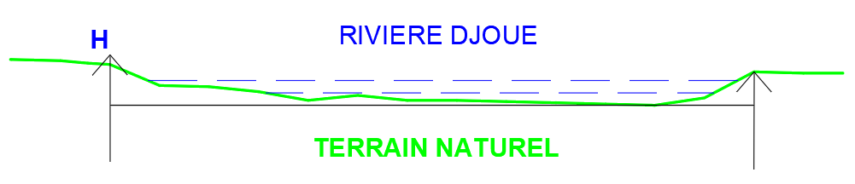
Présentation du projet
Conception de l’ouvrage
Les hypothèses de calcul
Modélisation du tablier
Etude de la précontrainte du tablier
Présentation du projet
Etude hydrologique et hydraulique
Étude hydrologique et hydraulique
Etude et conception de la route
Étude et conception de la route de la Corniche
Analyse multicritères et justification de la variante retenue
Justification de la variante retenue
Conception de l’ouvrage et modélisation du tablier
Étude de l’ouvrage en phase de construction
Étude de l’ouvrage en phase d’exploitation
ÉTUDE HYDROLOGIQUE ET HYDRAULIQUE
Étude hydraulique
277,05m
PHE=4,1m
$$Calage du pont = PHE + Revanche$$
Notes:
***Le but de l’étude hydraulique est de déterminer le niveau des plus hautes eaux « PHE » qui nous permet de calculer le calage de l’ouvrage. Le calcul de niveau des plus hautes eaux a pour objectif de fixer la hauteur du tablier par rapport au sol pour le mettre loin de contact avec d’eau.
Tout d’abord, ***après l’extraction du terrain naturel au zone du projet avec le logiciel « Piste », j’ai varié le tirant en eau en augmentant la hauteur dans la région de la rivière et ***j’ai tracé la courbe de tarage avec « excel ». ***Le PHE est obtenu en projetant la valeur du débit déjà calculé. ***Le calage est calculé en ajoutant la valeur du revanche qui est égale à 4m. ***Ainsi j’ai obtenu le calage de ce projet.

Slide 7

Présentation du projet
Conception de l’ouvrage
Les hypothèses de calcul
Modélisation du tablier
Etude de la précontrainte du tablier
Présentation du projet
Etude hydrologique et hydraulique
Étude hydrologique et hydraulique
Etude et conception de la route
Étude et conception de la route de la Corniche
Analyse multicritères et justification de la variante retenue
Justification de la variante retenue
Conception de l’ouvrage et modélisation du tablier
Étude de l’ouvrage en phase de construction
Étude de l’ouvrage en phase d’exploitation
ÉTUDE ET CONCEPTION DU TRONÇON DE LA ROUTE DE LA CORNICHE
Étude de trafic
Étude géotechnique
Etude de trafic
2017 : année de comptage
2023 : année de mise en service
20 ans : durée de vie du projet
$τ=3\%$ : taux de croissance annuelle
𝜏=3% : taux de croissance annuelle
$T_{j}=$ $9764$
$$uvp$$
𝑇_𝑗= 9764
𝑢𝑣𝑝
N° SONDAGE | CBR
1 | 15
2 | 13
3 | 11
4 | 13
Le CBR retenu pour dimensionner la chaussée doit être le plus défavorable
Projection du trafic à l’année de fin de service :
Route 2x2 voies
$$T_{j+k}=T_{j}×(1+{\left.τ\right)}^{k}$$
Notes:
Parmi les tâches de ce projet, j’ai fait aussi l’étude et la conception d’une nouvelle route, la route de la Corniche.
***Une enquête origine-destination au niveau du pont du Djoué a été faite en 2017 (l’année de comptage) pour calculer le trafic moyen journalier et nous a parmi de conclure que nous avons un trafic relativement dense de 9764 par unité de véhicule particulière. Ainsi, *** après l’application de la formule afin de projeter le trafic à l’année de fin de service 2043, on conclut que la route*** est de type 2*2 voies.
***Pour l’étude géotechnique, 4 puits manuels ont été réalisés sur l’ensemble du projet. ***Les matériaux prélevés au niveau des quatre puits manuels ont été acheminés au laboratoire pour l’analyse en laboratoire et la détermination de le California Bearing Ratio « CBR » du sol. *** La valeur retenu pour le CBR dimensionner la chaussée doit être le plus défavorable est donc ***CBR = 11.

Slide 8

Présentation du projet
Conception de l’ouvrage
Les hypothèses de calcul
Modélisation du tablier
Etude de la précontrainte du tablier
Présentation du projet
Etude hydrologique et hydraulique
Étude hydrologique et hydraulique
Etude et conception de la route
Étude et conception de la route de la Corniche
Analyse multicritères et justification de la variante retenue
Justification de la variante retenue
Conception de l’ouvrage et modélisation du tablier
Étude de l’ouvrage en phase de construction
Étude de l’ouvrage en phase d’exploitation
ÉTUDE ET CONCEPTION DU TRONÇON DE LA ROUTE DE LA CORNICHE
Structure de la chaussée
Couche de roulement en béton bitumineux d’épaisseur : 6cm.
Couche de base en grave bitume d’épaisseur :
Couche de fondation en grave concassé d’épaisseur :
6cm.
Guide pratique de dimensionnement des chaussées pour les pays tropicaux
1
2
16cm.
3
30cm.
Notes:
***Quant à la structure de la chaussée, *** et en se référant du guide pratique de dimensionnent des chaussées pour les pays tropicaux, elle est composé*** d’une couche de roulement en BB, d’une couche de base en GB et d’une couche de fondation en GC. Pour les épaisseur, *** la couche de roulement est fixée à 6cm, la couche de fondation est aussi fixée à 30cm et pour la couche de base, on fait varier son epaisseur dont le but d’avoir la plus mince couche qui vérifient les valeurs des déformations admissibles déjà calculés avec *** « Alizé ». Cette valeur est ***16cm.

Slide 9

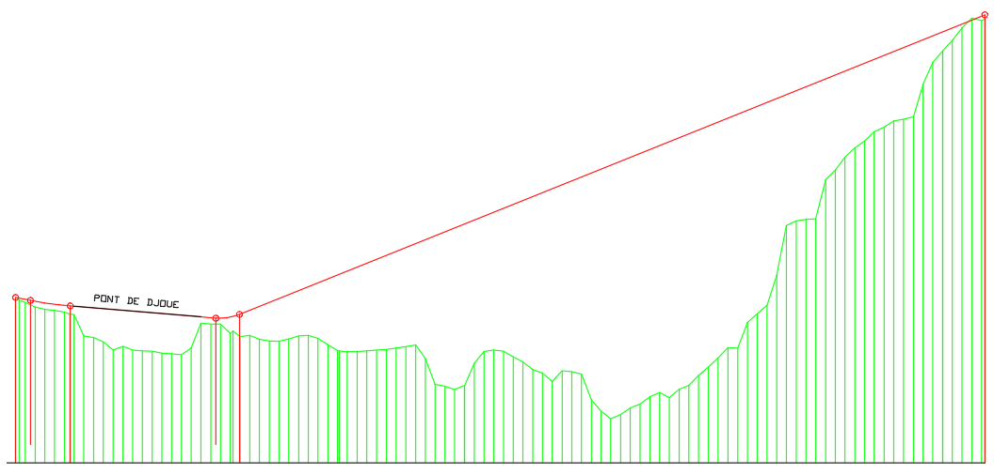
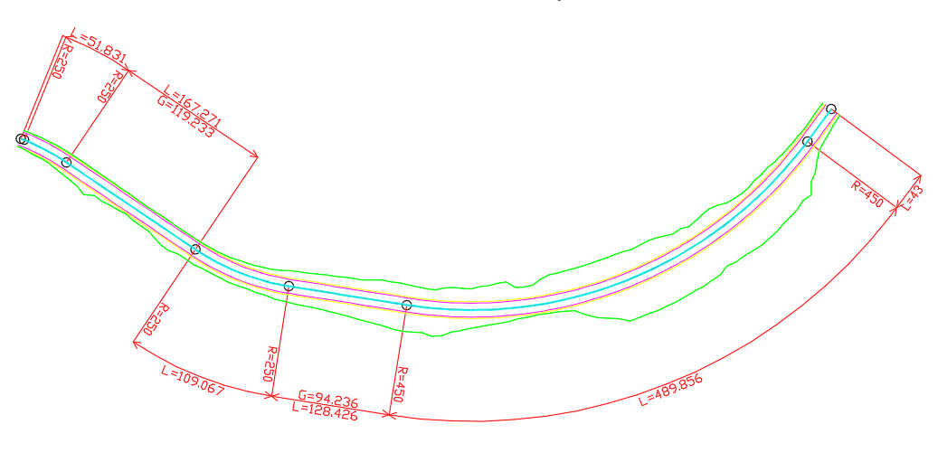
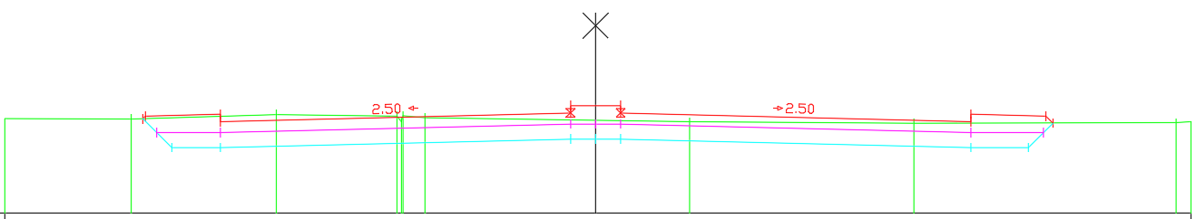
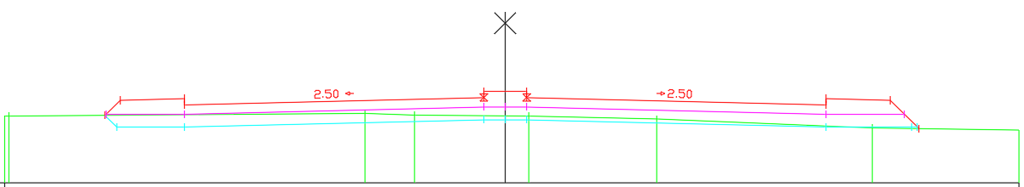
Présentation du projet
Conception de l’ouvrage
Les hypothèses de calcul
Modélisation du tablier
Etude de la précontrainte du tablier
Présentation du projet
Etude hydrologique et hydraulique
Étude hydrologique et hydraulique
Etude et conception de la route
Étude et conception de la route de la Corniche
Analyse multicritères et justification de la variante retenue
Justification de la variante retenue
Conception de l’ouvrage et modélisation du tablier
Étude de l’ouvrage en phase de construction
Étude de l’ouvrage en phase d’exploitation
ÉTUDE ET CONCEPTION DU TRONÇON DE LA ROUTE DE LA CORNICHE
Profils en travers
Tracé en plan
Profil en long
Notes:
La conception de la route a été faite par le logiciel *** « Piste ». Cette conception a été établit selon la catégorie R80 de la norme ARP puisque nous avons 80Km/h comme vitesse de référence. Les plans illustrés par « Piste » sont les suivants :*** Pour le tracé en plan, on remarque que*** le pont se trouve en alignement droite. Ensuite, j’ai établit*** le profil en long où j’ai tenu compte du PHE déjà calculé dans l’etude hydraulique pour caler l’ouvrage. Et enfin ***le 1er et le dernier profil en travers.

Slide 10
Présentation du projet
Conception de l’ouvrage
Les hypothèses de calcul
Modélisation du tablier
Etude de la précontrainte du tablier
Présentation du projet
Etude hydrologique et hydraulique
Étude hydrologique et hydraulique
Etude et conception de la route
Étude et conception de la route de la Corniche
Analyse multicritères et justification de la variante retenue
Justification de la variante retenue
Conception de l’ouvrage et modélisation du tablier
Étude de l’ouvrage en phase de construction
Étude de l’ouvrage en phase d’exploitation
ANALYSE MULTICRITÈRES ET JUSTIFICATION DE LA VARIANTE RETENUE
Critères de choix
Coût
Durée d’exécution
Impact sur l’environnement
Esthétique
Maintenance
ELECTRE III
Choix de la variante
Pont à poutres en béton précontraint
VIPP
Pont caisson construit par encorbellements successifs
Pont mixte
Pont caisson construit par encorbellements successifs
Notes:
Passant maintenant à la justification du choix de la variante, et à ce propos, j’ai pensé à faire une comparaison entre les 3 variantes suivantes : ***
Quant aux critères de choix, ils sont : ***
L’analyse multicritère est réalisé par l’intermédiaire du logiciel*** « ELECTRE 3 », qui nous justifie le choix de la variante. ***

Slide 11
Présentation du projet
Conception de l’ouvrage
Les hypothèses de calcul
Modélisation du tablier
Etude de la précontrainte du tablier
Présentation du projet
Etude hydrologique et hydraulique
Étude hydrologique et hydraulique
Etude et conception de la route
Étude et conception de la route de la Corniche
Analyse multicritères et justification de la variante retenue
Justification de la variante retenue
Conception de l’ouvrage et modélisation du tablier
Étude de l’ouvrage en phase de construction
Étude de l’ouvrage en phase d’exploitation
CONCEPTION DE L’OUVRAGE
Conception longitudinale
Pont caisson à section constante, construit par encorbellements successifs, à 3 travées:
33m
54m
33m
Lr/L = 0,61
Découpage en voussoirs
2 Voussoirs sur pile
10 m
28 Voussoirs courants
3m
2 Parties coulées sur cintre
7m
1 Voussoir de clavage centrale
2m
Notes:
***Le pont étudié est de longueur totale 120m. Il est constitué de trois travées*** : deux travées de rive et une travée principale telle que la longueur des travées de rive doit être 50% à 65% de la longueur de la travée principale. J’ai choisi comme portée les valeur 55m et 33m <70m donc la hauteur du pont est constante.
***Le découpage des voussoirs est régi par plusieurs paramètres et plusieurs recommandations. Pour ce pont, j’ai choisi le découpage suivant. ***

Slide 12
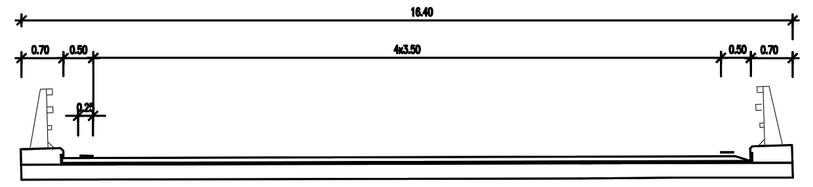
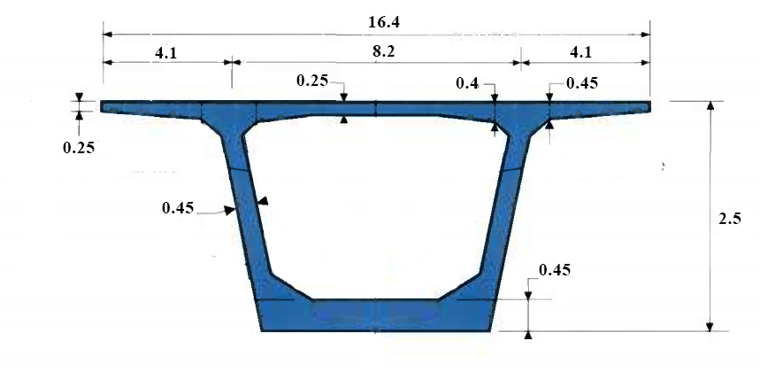
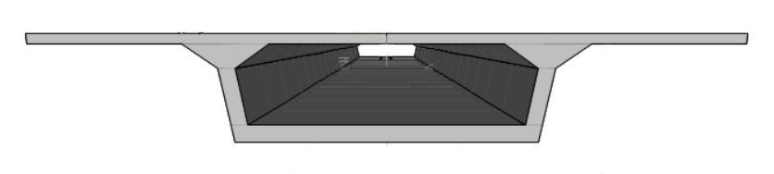
Présentation du projet
Conception de l’ouvrage
Les hypothèses de calcul
Modélisation du tablier
Etude de la précontrainte du tablier
Présentation du projet
Etude hydrologique et hydraulique
Étude hydrologique et hydraulique
Etude et conception de la route
Étude et conception de la route de la Corniche
Analyse multicritères et justification de la variante retenue
Justification de la variante retenue
Conception de l’ouvrage et modélisation du tablier
Étude de l’ouvrage en phase de construction
Étude de l’ouvrage en phase d’exploitation
CONCEPTION DE L’OUVRAGE
Conception transversale
Les dimensions sont en mètre
Notes:
***Parlons ensuite du profil en travers de l’ouvrage, il est donnée par cette figure. On 4 voies de largeur 3,5 chacune, 2 pistes de révisions de largeur 0,5 chacune et 2 barrières normales BN4 de largeur 0,7m. Ainsi la largeur totale du tablier est 16,4m < 20 m donc la solution la plus économique est d’avoir un tablier construit par un mono-caisson simple***. Ce mono caisson est de hauteur constante de 2,5m donc nous avons la même section tout le long de l’ouvrage. *** Les dimensions du monocaisson utilisé est donnee par a figure suivante. Epaisseur de l’ame 0,45 houdi inf 0,45 et hourdi sup 0,25.

Slide 13
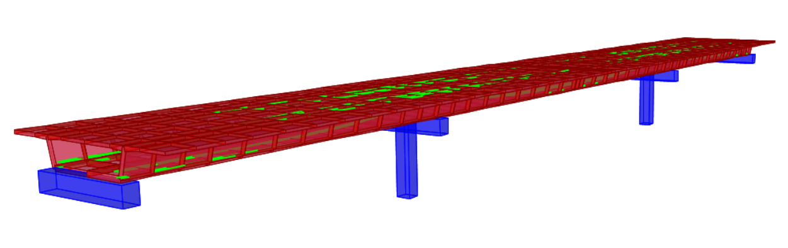

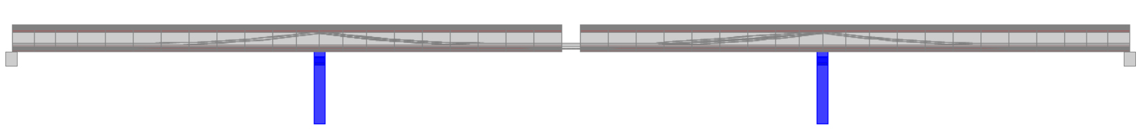
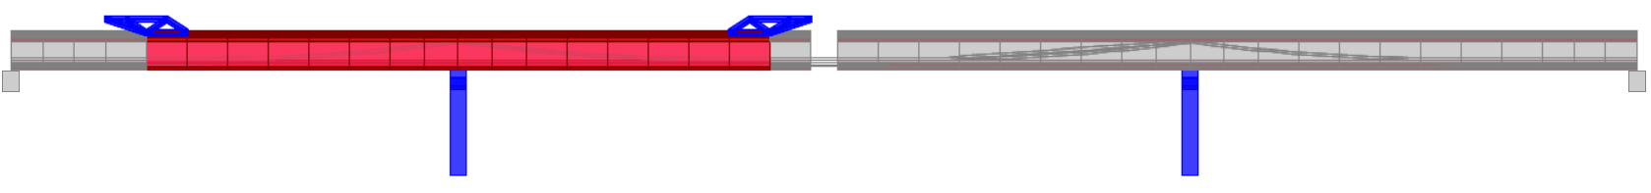
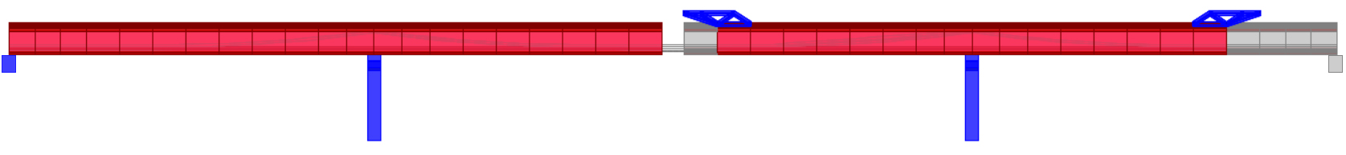
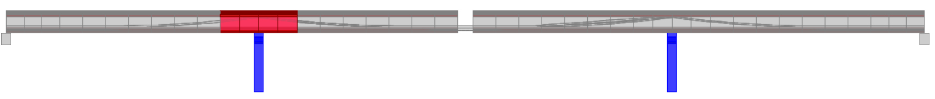
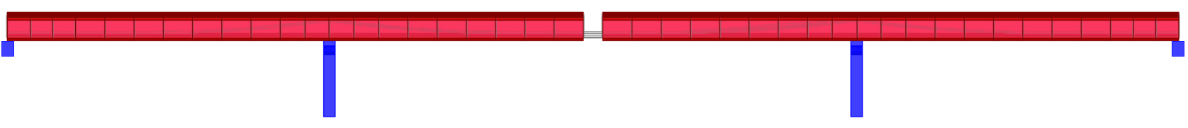
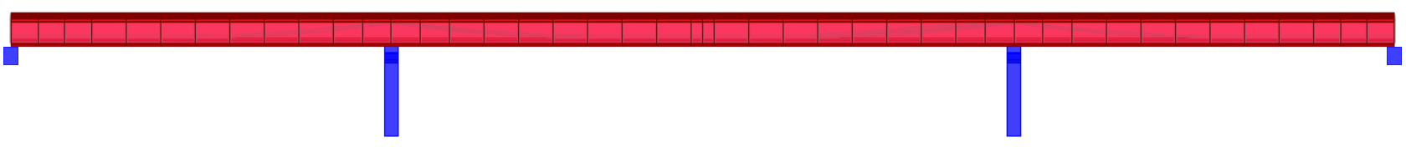
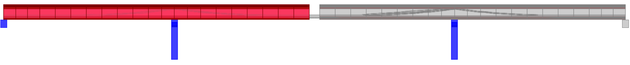
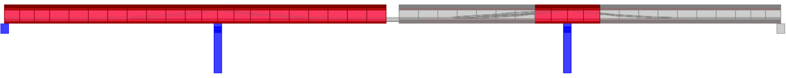
Présentation du projet
Conception de l’ouvrage
Les hypothèses de calcul
Modélisation du tablier
Etude de la précontrainte du tablier
Présentation du projet
Etude hydrologique et hydraulique
Étude hydrologique et hydraulique
Etude et conception de la route
Étude et conception de la route de la Corniche
Analyse multicritères et justification de la variante retenue
Justification de la variante retenue
Conception de l’ouvrage et modélisation du tablier
Étude de l’ouvrage en phase de construction
Étude de l’ouvrage en phase d’exploitation
MODÉLISATION DU TABLIER
Logiciel « CSI Bridge »
Cinématique de construction
Notes:
Pour ma modélisation de l’ouvrage, j’ai recouru au logciel *** « csi bridge ». L’aventage de l’utilisation d’un tel logiciel est qu’on puisse prendre en compte tous les charges et les effets appliqués sur l’ouvrage et de calculer les contraintes et les pertes de précontrainte ainsi que de prendre en compte les phenmene de fluage et de retrait. ***Quant à la cinematique de construction, j’ai débuté par les piles, puis par le voussoir sur piles, ainsi les voussoirs courants sont construits afin de former le 1er fleau puis j’ai construit la partie coulee sur place avec le clavage de rive. Symétriquement, la même chose est faite dans l’autre coté. La dernière est celle de la construction du voussoir de clavage et le clavage centrale,
Ceci est une vue en 3D de l’ensemple du pont

Slide 14
Présentation du projet
Conception de l’ouvrage
Les hypothèses de calcul
Modélisation du tablier
Etude de la précontrainte du tablier
Présentation du projet
Etude hydrologique et hydraulique
Étude hydrologique et hydraulique
Etude et conception de la route
Étude et conception de la route de la Corniche
Analyse multicritères et justification de la variante retenue
Justification de la variante retenue
Conception de l’ouvrage et modélisation du tablier
Étude de l’ouvrage en phase de construction
Étude de l’ouvrage en phase d’exploitation
LES HYPOTHÈSES DE CALCUL
Normes et règlements de calcul
La partie 2 « Pont » de l’annexe A1 de l'Eurocode EC0 « Bases de calcul des structures »
Les parties relevant de la conception et du calcul des ouvrages d'art de l'Eurocode EC1 « Actions sur les structures »
La partie « Application aux ponts-routes en béton » de l'Eurocode EC2
Notes:
Je vais maintenant parler de l’etude de louvrage en phase de construction mais tout d’abord, je doit nommer ***les normes et les règlements de calcul pour l’etude de ce projet qui est essentiellement l’ EC .

Slide 15
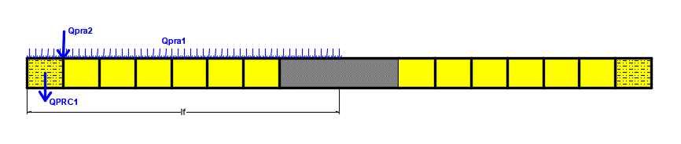
Présentation du projet
Conception de l’ouvrage
Les hypothèses de calcul
Modélisation du tablier
Présentation du projet
Etude hydrologique et hydraulique
Étude hydrologique et hydraulique
Etude et conception de la route
Étude et conception de la route de la Corniche
Analyse multicritères et justification de la variante retenue
Justification de la variante retenue
Conception de l’ouvrage et modélisation du tablier
Étude de l’ouvrage en phase de construction
Étude de l’ouvrage en phase d’exploitation
DIMENSIONNEMENT DE LA PRÉCONTRAINTE DES FLÉAUX ET ÉTUDE DE LEURS STABILITÉ
Étude du fléau
Actions à prendre en compte
Poids propre du fléau
Charges du chantier connues QPRC1
Charges du chantier aléatoire
Une charge répartie Qpra1
Une charge concentréeQpra2
Notes:
Pour l’etude en fleau, j’ai pris en compte les charges suivant:

Slide 16


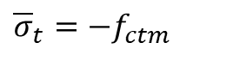

Présentation du projet
Conception de l’ouvrage
Les hypothèses de calcul
Modélisation du tablier
Présentation du projet
Etude hydrologique et hydraulique
Étude hydrologique et hydraulique
Etude et conception de la route
Étude et conception de la route de la Corniche
Analyse multicritères et justification de la variante retenue
Justification de la variante retenue
Conception de l’ouvrage et modélisation du tablier
Étude de l’ouvrage en phase de construction
Étude de l’ouvrage en phase d’exploitation
DIMENSIONNEMENT DE LA PRÉCONTRAINTE DES FLÉAUX ET ÉTUDE DE LEURS STABILITÉ
Type de charge | PP | Q_{PRC1} | Q_{pra1} | Q_{pra2} | Total
Moment (t.m) | 8259.6 | -917.8 | -110.5 | -303.6 | -9591.5
Précontrainte
≥
$${\overline{σ}}_{t}=−f_{ctm}$$
câbles 12T15S
$$σ_{pmo}=$$
$$1488MPa$$
𝜎_𝑝𝑚𝑜=
1488𝑀𝑃𝑎
15% pertes
$$E_{p}= \\ 190 GPa$$
𝐸_𝑝= 190 𝐺𝑃𝑎
Section : 12*150= 1800mm²
$P_{utile}$=
$$227.6 t$$
18 câbles
Notes:
Le tableau suivant resume les valurs des moments des charge. ***Pour le calcul de la precontrainte nécessaire, ***j’ai parti de la formule suivante qui verifie que la contrainte ne depasse pa la contrainte limite. D’autre part, ***j’ai choisi les cable 12T15 pour le fléau. Tout calcul fait , *** nous avons besoin de 18 cables pour le fleau.

Slide 17
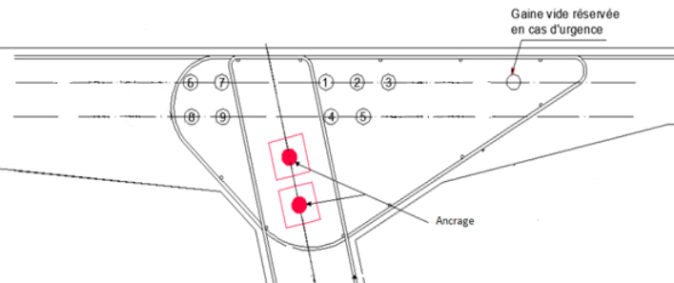
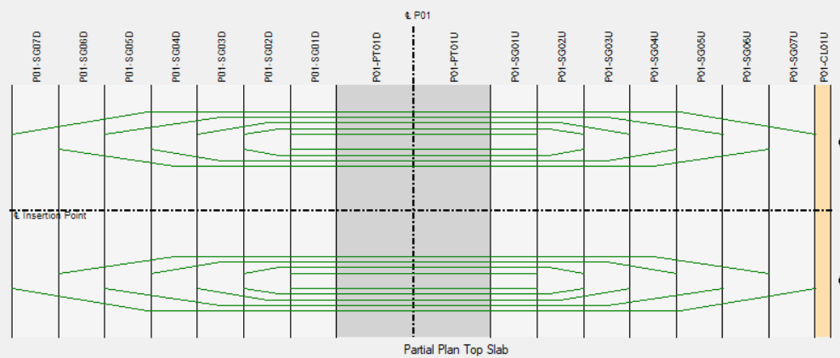
Présentation du projet
Conception de l’ouvrage
Les hypothèses de calcul
Modélisation du tablier
Présentation du projet
Etude hydrologique et hydraulique
Étude hydrologique et hydraulique
Etude et conception de la route
Étude et conception de la route de la Corniche
Analyse multicritères et justification de la variante retenue
Justification de la variante retenue
Conception de l’ouvrage et modélisation du tablier
Étude de l’ouvrage en phase de construction
Étude de l’ouvrage en phase d’exploitation
DIMENSIONNEMENT DE LA PRÉCONTRAINTE DES FLÉAUX ET ÉTUDE DE LEURS STABILITÉ
Emplacement des câbles de fléau
Notes:
***Quant à l’emplacement des cables de fleau, les 18 cable sont divisé en 9 paire de cable, ***chaque 9 cable passent d’un gosset supprieur de chaque monocaisson de l’ouvrage comme l’inndique la figure, *** La figure suivante représente le tracé peigné des câbles du fléau étudiés . On arrete 2 paire de cable pour les deux premier voussoir courant et un seul pair pour les autres voussoirs

Slide 18
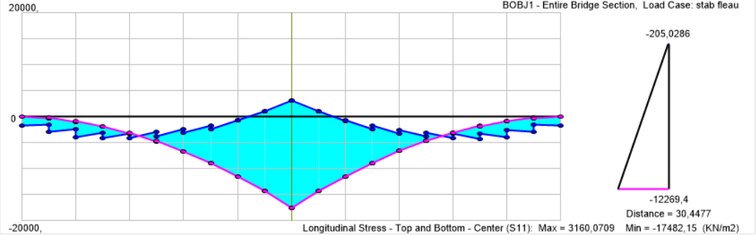

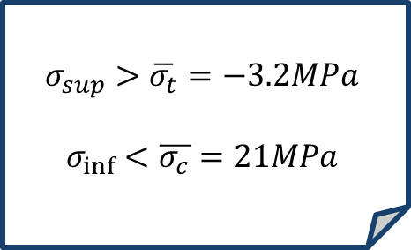
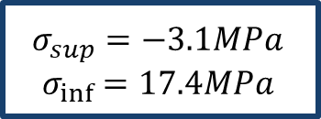
Présentation du projet
Conception de l’ouvrage
Les hypothèses de calcul
Modélisation du tablier
Etude de la précontrainte du tablier
Présentation du projet
Etude hydrologique et hydraulique
Étude hydrologique et hydraulique
Etude et conception de la route
Étude et conception de la route de la Corniche
Analyse multicritères et justification de la variante retenue
Justification de la variante retenue
Conception de l’ouvrage et modélisation du tablier
Étude de l’ouvrage en phase de construction
Étude de l’ouvrage en phase d’exploitation
DIMENSIONNEMENT DE LA PRÉCONTRAINTE DES FLÉAUX ET ÉTUDE DE LEURS STABILITÉ
Vérification des contraintes limites
$$σ_{sup}=−3.1MPa$$
$$σ_{inf}=17.4MPa$$
$$σ_{sup}>\overline{σ_{t}}=−3.2MPa$$
$$σ_{inf}<\overline{σ_{c}}=21MPa$$
Le fléau est vérifié
Notes:
Une fois le cablage a été calculé manuellement, *** j’ai introduit les cable de fleau au niveau de la structure dans le logiciel afin de vérifier les contrintes limites. ***l figure presente le diagramme de contrainte des fibre inf et sup du fleau . ***Les contrainte calculé par le logiciel sont ***dans le domaine des contrainte limite donc ***le fleau est verifié

Slide 19
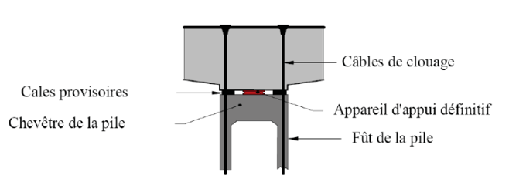
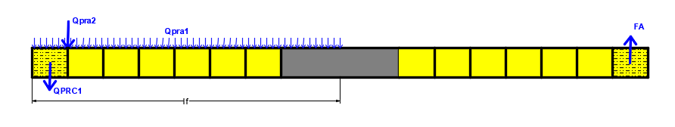
Présentation du projet
Conception de l’ouvrage
Les hypothèses de calcul
Modélisation du tablier
Etude de la précontrainte du tablier
Présentation du projet
Etude hydrologique et hydraulique
Étude hydrologique et hydraulique
Etude et conception de la route
Étude et conception de la route de la Corniche
Analyse multicritères et justification de la variante retenue
Justification de la variante retenue
Conception de l’ouvrage et modélisation du tablier
Étude de l’ouvrage en phase de construction
Étude de l’ouvrage en phase d’exploitation
DIMENSIONNEMENT DE LA PRÉCONTRAINTE DES FLÉAUX ET ÉTUDE DE LEURS STABILITÉ
Stabilité de fléau
Actions à prendre en compte
Poids propre du fléau
Charges du chantier connues QPRC1
Charges du chantier aléatoire
Une charge répartie Qpra1
Une charge concentrée Qpra2
Actions accidentelles FA
Notes:
***Quant à la stabilité du fleau, j’ai adapté la solution ***de clouage par précontrainte pour stabiliser les fléaux en phase provisoire de construction. Cette methode consiste à tendre des armatures verticales pour plaquer le voussoir sur pile sur ses pile. Pour dimensionner le câble de clouage, il faut tenir compte de plusieurs charges :

Slide 20

Présentation du projet
Étude hydrologique et hydraulique
Étude et conception de la route de la Corniche
Justification de la variante retenue
Conception de l’ouvrage et modélisation du tablier
Étude de l’ouvrage en phase de construction
Étude de l’ouvrage en phase d’exploitation
Combinaisons
en situation temporaire de construction (type A)
$$A1 : 1.35G_{max}+1.25G_{min}+1.35\left(Q_{PRC1,max}+Q_{PRC1,min}+Q_{pra1}+Q_{pra2}+Q_{w}\right)$$
A1 : 1.35𝐺_max+1.25𝐺_𝑚𝑖𝑛+1.35(𝑄_(𝑃𝑅𝐶1,𝑚𝑎𝑥)+𝑄_(𝑃𝑅𝐶1,𝑚𝑖𝑛)+𝑄_𝑝𝑟𝑎1+𝑄_𝑝𝑟𝑎2+𝑄_𝑤 )
$$A2 : 1.0\left(G_{max}+G_{min}\right)+1.35\left(Q_{PRC1,max}+Q_{PRC1,min}+Q_{pra1}+Q_{pra2}+Q_{w}\right)$$
A2 : 1.0(𝐺_max+𝐺_𝑚𝑖𝑛 )+1.35(𝑄_(𝑃𝑅𝐶1,𝑚𝑎𝑥)+𝑄_(𝑃𝑅𝐶1,𝑚𝑖𝑛)+𝑄_𝑝𝑟𝑎1+𝑄_𝑝𝑟𝑎2+𝑄_𝑤 )
accidentelles de construction (type B)
$$B : \left(G_{max}+G_{min}\right)+F_{A}+\left(Q_{PRC1,max}+Q_{PRC1,min}+Q_{pra1}+Q_{pra2}\right)$$
𝐵 : (𝐺_max+𝐺_𝑚𝑖𝑛 )+𝐹_𝐴+(𝑄_(𝑃𝑅𝐶1,𝑚𝑎𝑥)+𝑄_(𝑃𝑅𝐶1,𝑚𝑖𝑛)+𝑄_𝑝𝑟𝑎1+𝑄_𝑝𝑟𝑎2 )
 | N(t) | M(t,m)
Combinaison A₁ | 1047,1 | 3127,9
Combinaison A₂ | 831,5 | 2202,8
Combinaison B | 764,2 | 2690.2
4 câbles 27T15S
(2 paires)
Notes:
La justification des fléaux doit être effectuée vis-à-vis de l’ELU. Elle se fait sous les deux type combinaisons suivate*** : comb A : Le fléau ne doit pas décoller. La précontrainte doit donc compenser la réaction de soulèvement de la cale sous l'action des sollicitations N et M . Comb B : le voussoir sur pile doit rester en équilibre sous l'action des sollicitations N et M par surtension des câbles de clouage
Le valeur des forces normale et des moments de chaque combinaisons sont resumé dans le tableau ***suivatn :
Ainsi, le calcul nous a mené à utilisé*** 4 cable 24T15S

Slide 21
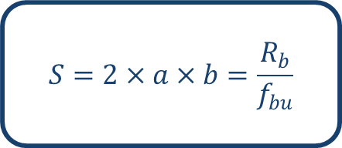
Présentation du projet
Étude hydrologique et hydraulique
Étude et conception de la route de la Corniche
Justification de la variante retenue
Conception de l’ouvrage et modélisation du tablier
Étude de l’ouvrage en phase de construction
Étude de l’ouvrage en phase d’exploitation
Dimensionnement des cales provisoires
Combinaison | R_{b} (t) | Surface (m²) | (a,b) (m,m)
Combinaison A₁ | 2252,7 | 0,361 | 0,7*0,7
Combinaison A₂ | 1562,8 | 0,251 | 0,6*0,6
Combinaison B | 1386,5 | 0,290 | 0,6*0,6
$$S=2×a×b=\frac{R_{b}}{f_{bu}}$$
Notes:
***Pour les cales provisoires qu’on prévoit lors de la phase de construction, elles asurent l’encastrement du fleau avec la pile.
Ayant calculé la valeur de la précontrainte*** appliquée au niveau de chaque cale, on peut maintenant déterminer les dimensions finales des cales en utilisant la fomule suivante. Par suite , on obtient les dimensions des cales a*b. Dans ce cas , *** on choisit des cales de dimensions 0,7*0,7.

Slide 22
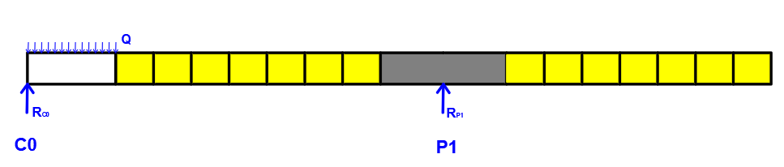
Présentation du projet
Conception de l’ouvrage
Les hypothèses de calcul
Modélisation du tablier
Présentation du projet
Etude hydrologique et hydraulique
Étude hydrologique et hydraulique
Etude et conception de la route
Étude et conception de la route de la Corniche
Analyse multicritères et justification de la variante retenue
Justification de la variante retenue
Conception de l’ouvrage et modélisation du tablier
Étude de l’ouvrage en phase de construction
Étude de l’ouvrage en phase d’exploitation
DIMENSIONNEMENT DE LA PRÉCONTRAINTE INTÉRIEURE D’ÉCLISSAGE
Clavage C0-P1 et P2-C3
Actions à prendre en compte
Poids propre de la partie coulée sur cintre Q
Réaction d’appui RC0
Réaction d’appui RP1
Notes:
***Pour l’etude des clavages de rive, il suffit d’en vérifier seulement un , j’ai pris en compte les charges suivant***:

Slide 23
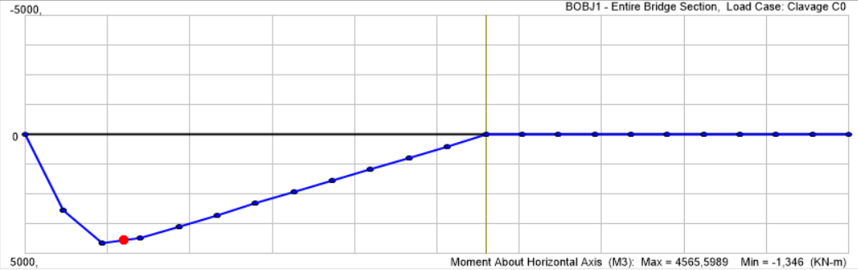

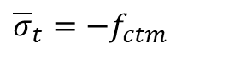
Présentation du projet
Conception de l’ouvrage
Les hypothèses de calcul
Modélisation du tablier
Présentation du projet
Etude hydrologique et hydraulique
Étude hydrologique et hydraulique
Etude et conception de la route
Étude et conception de la route de la Corniche
Analyse multicritères et justification de la variante retenue
Justification de la variante retenue
Conception de l’ouvrage et modélisation du tablier
Étude de l’ouvrage en phase de construction
Étude de l’ouvrage en phase d’exploitation
DIMENSIONNEMENT DE LA PRÉCONTRAINTE INTÉRIEURE D’ÉCLISSAGE
Précontrainte
M (x = 7m) = 4440,6 kN.m
≥
$${\overline{σ}}_{t}=−f_{ctm}$$
On choisit des câbles 12T15S
$$σ_{pmo}=$$
$$1488MPa$$
𝜎_𝑝𝑚𝑜=
1488𝑀𝑃𝑎
15% pertes
Section : 12*150= 1800mm²
$$E_{p}= \\ 190 GPa$$
𝐸_𝑝= 190 𝐺𝑃𝑎
$P_{utile}$=
$$227.6 t$$
6 câbles
Notes:
Le diagrame suiant represente le diagramme des sommes des moements des action***. ***Pour le calcul de la precontrainte nécessaire, j’ai procedee comme pour le cable de fleau. Tout calcul fait , nous avons besoin de 6 cables pour le clavage de rive.

Slide 24
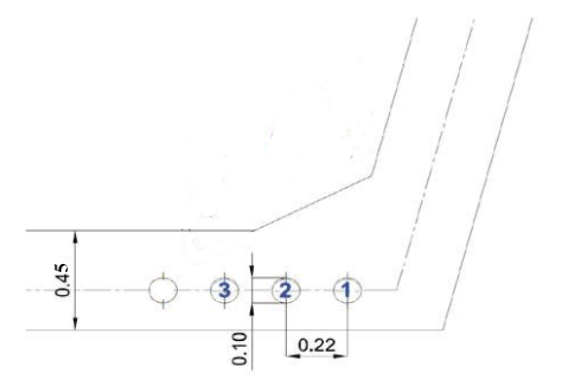
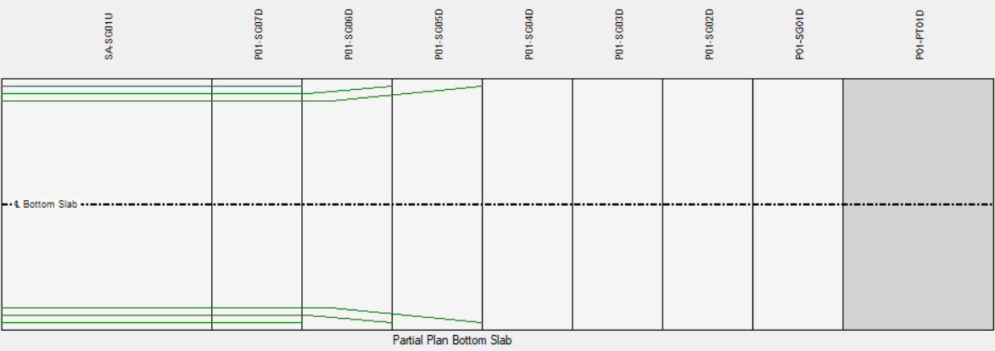
Présentation du projet
Conception de l’ouvrage
Les hypothèses de calcul
Modélisation du tablier
Présentation du projet
Etude hydrologique et hydraulique
Étude hydrologique et hydraulique
Etude et conception de la route
Étude et conception de la route de la Corniche
Analyse multicritères et justification de la variante retenue
Justification de la variante retenue
Conception de l’ouvrage et modélisation du tablier
Étude de l’ouvrage en phase de construction
Étude de l’ouvrage en phase d’exploitation
DIMENSIONNEMENT DE LA PRÉCONTRAINTE INTÉRIEURE D’ÉCLISSAGE
Emplacement des câbles d’éclisses
Notes:
***Quant à l’emplacement des cables de clave de rive , les 6 cable sont divisé en 3 paire de cable, chaque paire de cable passent par un coté ***l’houdi inf du monocaisson de l’ouvrage comme l’inndique la figure, La figure suivante*** représente le tracé peigné des câbles de clavage de rive. On arrete 1 paire de cable pour les 3 premier voussoir courant du cotee de la partie coule sur cintre

Slide 25
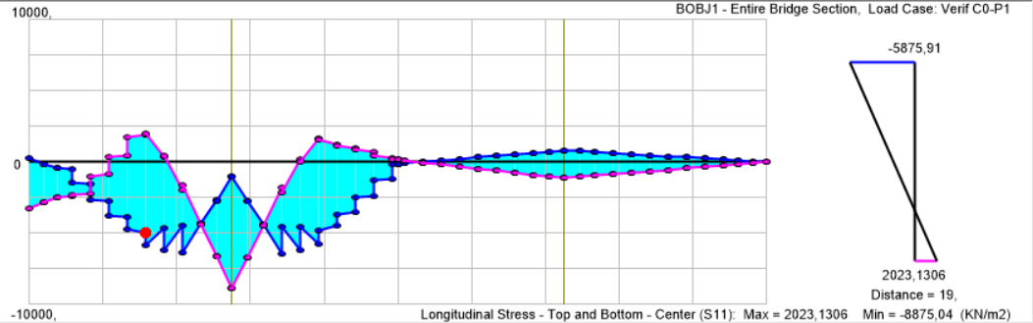

Présentation du projet
Conception de l’ouvrage
Les hypothèses de calcul
Modélisation du tablier
Présentation du projet
Etude hydrologique et hydraulique
Étude hydrologique et hydraulique
Etude et conception de la route
Étude et conception de la route de la Corniche
Analyse multicritères et justification de la variante retenue
Justification de la variante retenue
Conception de l’ouvrage et modélisation du tablier
Étude de l’ouvrage en phase de construction
Étude de l’ouvrage en phase d’exploitation
DIMENSIONNEMENT DE LA PRÉCONTRAINTE INTÉRIEURE D’ÉCLISSAGE
Vérification des contraintes limites
$$σ_{sup}=−2MPa$$
$$σ_{inf}=8MPa$$
$$σ_{sup}>\overline{σ_{t}}=−3.2MPa$$
$$σ_{inf}<\overline{σ_{c}}=21MPa$$
Les clavages C0-P1 et P2-C3 sont vérifiés
Notes:
Une fois le cablage a été calculé manuellement,*** j’ai introduit les cable de clavage du rive C0-P1 au niveau de la structure dans le logiciel afin de vérifier les contrintes limites. ***l figure presente le diagramme de contrainte des fibre inf et sup.et on verifie le clavage de rive .

Slide 26
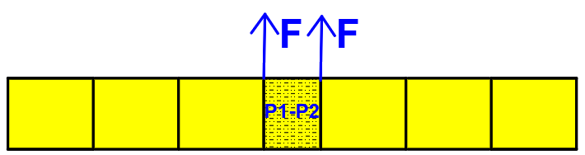
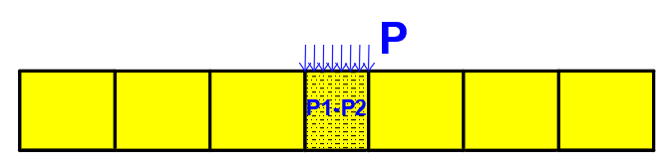
Présentation du projet
Conception de l’ouvrage
Les hypothèses de calcul
Modélisation du tablier
Présentation du projet
Etude hydrologique et hydraulique
Étude hydrologique et hydraulique
Etude et conception de la route
Étude et conception de la route de la Corniche
Analyse multicritères et justification de la variante retenue
Justification de la variante retenue
Conception de l’ouvrage et modélisation du tablier
Étude de l’ouvrage en phase de construction
Étude de l’ouvrage en phase d’exploitation
DIMENSIONNEMENT DE LA PRÉCONTRAINTE INTÉRIEURE D’ÉCLISSAGE
Clavage P1-P2
Actions à prendre en compte
Effet de l’enlèvement de l’équipage mobile F
Effet du durcissement du béton P
Effet du gradient thermique ${∆T}_{ }=15°C$
Effet du gradient thermique 〖∆𝑇〗_ =15°𝐶
Notes:
Pour l’etude deu clavages centrale, j’ai pris en compte les charges suivant:

Slide 27
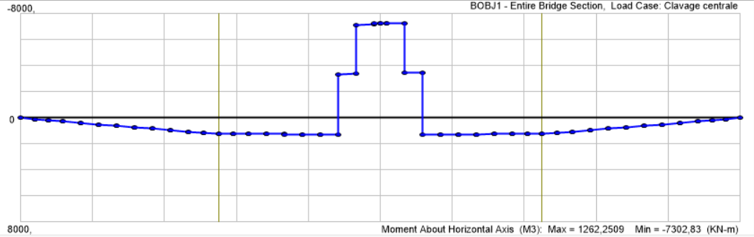
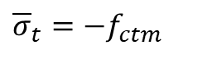
Présentation du projet
Conception de l’ouvrage
Les hypothèses de calcul
Modélisation du tablier
Présentation du projet
Etude hydrologique et hydraulique
Étude hydrologique et hydraulique
Etude et conception de la route
Étude et conception de la route de la Corniche
Analyse multicritères et justification de la variante retenue
Justification de la variante retenue
Conception de l’ouvrage et modélisation du tablier
Étude de l’ouvrage en phase de construction
Étude de l’ouvrage en phase d’exploitation
DIMENSIONNEMENT DE LA PRÉCONTRAINTE INTÉRIEURE D’ÉCLISSAGE
Précontrainte
M (x = 7m) = 7302 kN.m
$$σ_{inf}=\frac{P}{S}−\frac{MV′}{I}−\frac{Pe_{0}V′}{I}−\frac{M_{hyper}×V′}{I}$$
≥
$${\overline{σ}}_{t}=−f_{ctm}$$
On choisit des câbles 12T15S
$$σ_{pmo}=$$
$$1488MPa$$
𝜎_𝑝𝑚𝑜=
1488𝑀𝑃𝑎
15% pertes
$$E_{p}= \\ 190 GPa$$
𝐸_𝑝= 190 𝐺𝑃𝑎
Section : 12*150= 1800mm²
$P_{utile}$=
$$227.6 t$$
4 câbles
Notes:
***Le diagrame suiant represente le diagramme des sommes des moements des actions. ***Pour le calcul de la precontrainte nécessaire, j’ai parti de ***la formule suivante qui verifie que la contrainte ne depasse pa la contrainte limite, pour le clavage centrale, on doit tenir compte d’un moment hyperstatique engendré par la répartition des câbles de la précontrainte. D’autre part, *** j’ai choisi les cable 12T15 pour le clavage . Tout calcul fait , nous avons besoin de 4 cables pour le clavage centrale.

Slide 28
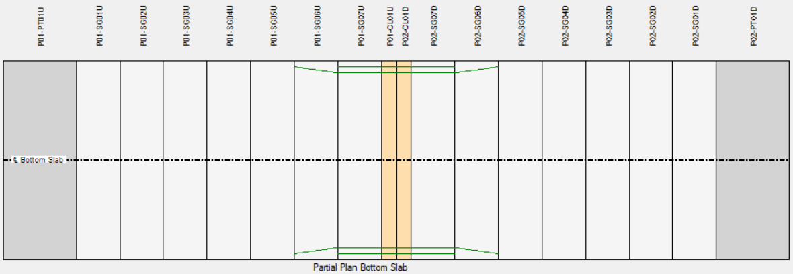
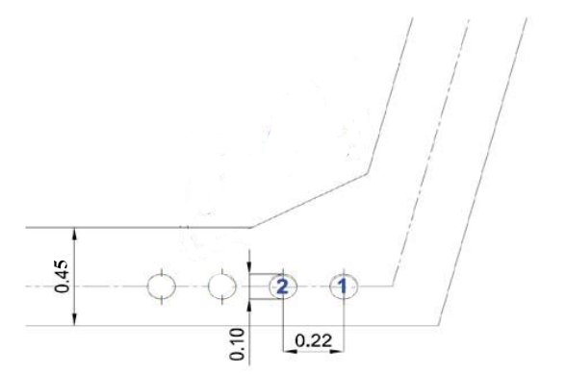
Présentation du projet
Conception de l’ouvrage
Les hypothèses de calcul
Modélisation du tablier
Présentation du projet
Etude hydrologique et hydraulique
Étude hydrologique et hydraulique
Etude et conception de la route
Étude et conception de la route de la Corniche
Analyse multicritères et justification de la variante retenue
Justification de la variante retenue
Conception de l’ouvrage et modélisation du tablier
Étude de l’ouvrage en phase de construction
Étude de l’ouvrage en phase d’exploitation
DIMENSIONNEMENT DE LA PRÉCONTRAINTE INTÉRIEURE D’ÉCLISSAGE
Emplacement des câbles d’éclisses
Notes:
***Quant à l’emplacement des cables de clave centrale , ***les 4 cable sont divisé en 2 paire de cable, chaque cable passent par l’houdi inf du monocaisson de l’ouvrage comme l’inndique la figure, *** La figure suivante représente le tracé peigné des câbles de clavage centrale. On arrete 1 paire de cable pour les 2 voussoir courant du chaque cotee du voussoir de clavage.

Slide 29
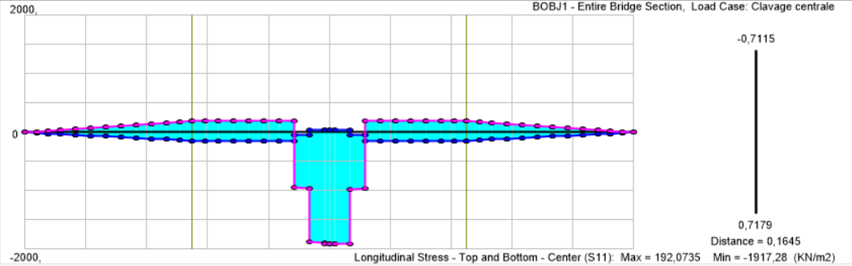

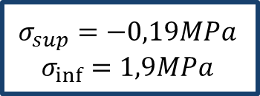
Présentation du projet
Conception de l’ouvrage
Les hypothèses de calcul
Modélisation du tablier
Etude de la précontrainte du tablier
Présentation du projet
Etude hydrologique et hydraulique
Étude hydrologique et hydraulique
Etude et conception de la route
Étude et conception de la route de la Corniche
Analyse multicritères et justification de la variante retenue
Justification de la variante retenue
Conception de l’ouvrage et modélisation du tablier
Étude de l’ouvrage en phase de construction
Étude de l’ouvrage en phase d’exploitation
DIMENSIONNEMENT DE LA PRÉCONTRAINTE INTÉRIEURE D’ÉCLISSAGE
Vérification des contraintes limites en phase de clavage central
$$σ_{sup}=−0,19MPa$$
$$σ_{inf}=1,9MPa$$
$$σ_{sup}>\overline{σ_{t}}=−3.2MPa$$
$$σ_{inf}<\overline{σ_{c}}=21MPa$$
Le clavage P1-P2 est vérifié
Notes:
Une fois le cablage a été calculé manuellement, *** j’ai introduit les cable de clavage centrale au niveau de la structure dans le logiciel afin de vérifier les contrintes limites. ***l figure presente le diagramme de contrainte des fibre inf et sup. et on verifie le clavage centrale.

Slide 30
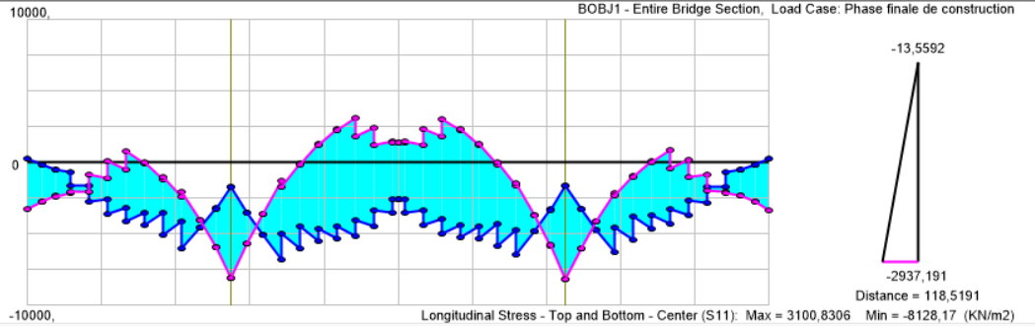
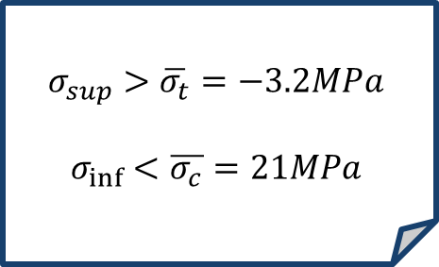

Présentation du projet
Conception de l’ouvrage
Les hypothèses de calcul
Modélisation du tablier
Présentation du projet
Etude hydrologique et hydraulique
Étude hydrologique et hydraulique
Etude et conception de la route
Étude et conception de la route de la Corniche
Analyse multicritères et justification de la variante retenue
Justification de la variante retenue
Conception de l’ouvrage et modélisation du tablier
Étude de l’ouvrage en phase de construction
Étude de l’ouvrage en phase d’exploitation
DIMENSIONNEMENT DE LA PRÉCONTRAINTE INTÉRIEURE D’ÉCLISSAGE
Vérification des contraintes limites le long du pont
(à la fin de la phase de construction)
$$σ_{sup}=−3,1MPa$$
$$σ_{inf}=8,1MPa$$
$$σ_{sup}>\overline{σ_{t}}=−3.2MPa$$
$$σ_{inf}<\overline{σ_{c}}=21MPa$$
Les contrainte sont vérifiés en phase de construction
Notes:
***Quant à la verification des contrainte limite le long du pont à la fin de la pase de construction, ***l figure presente le diagramme de contrainte des fibre inf et sup après l’introduction des cables d’eclisses et les cable de fleau. ***Les contrainte calculé par le logiciel sont ***dans le domaine des contrainte limite donc*** les contrainte sont verifié pour la phase de construction

Slide 31






Présentation du projet
Conception de l’ouvrage
Les hypothèses de calcul
Modélisation du tablier
Etude de la précontrainte du tablier
Présentation du projet
Etude hydrologique et hydraulique
Étude hydrologique et hydraulique
Etude et conception de la route
Étude et conception de la route de la Corniche
Analyse multicritères et justification de la variante retenue
Justification de la variante retenue
Conception de l’ouvrage et modélisation du tablier
Étude de l’ouvrage en phase de construction
Étude de l’ouvrage en phase d’exploitation
ÉTUDE DE LA FLEXION LONGITUDINALE DU TABLIER
Précontrainte de continuité extérieure
Actions à prendre en compte
Poids des superstructures
Modèle de charge LM1
Modèle de charge LM2
Revêtement de la chaussée
Couche d’étanchéité
Système de retenue
Gradient thermique ${∆T}_{ }=15°C$
Gradient thermique 〖∆𝑇〗_ =15°𝐶
Notes:
Une fois l’ouvrge est verifie enphase de construction , Je passe à l’etude de l’ouvrage en phase d’exploitation. Pour calculr la precontrainte de cté ex, l’ai pris ***en compte les charges suivant :
***LM1 qui est composé par une charge répartie UDL et un tandem TS formé de 2 essieux et de charge concentré. La valeur de TS et UDL varie selon la classe du pont et l’ordre du voie et ***LM2 qui est un modèle à une charge d’essieu unique appliquée à des surfaces spécifiques de contact des pneumatiques courts de valeur égale à 400 kN. ***
Et le gradient thermique.
On note que les modele de charge LM1 et LM2 sont des charges calculés par l’intermédiere du logiciel sous forme de charge roulante.

Slide 32

Présentation du projet
Conception de l’ouvrage
Les hypothèses de calcul
Modélisation du tablier
Etude de la précontrainte du tablier
Présentation du projet
Etude hydrologique et hydraulique
Étude hydrologique et hydraulique
Etude et conception de la route
Étude et conception de la route de la Corniche
Analyse multicritères et justification de la variante retenue
Justification de la variante retenue
Conception de l’ouvrage et modélisation du tablier
Étude de l’ouvrage en phase de construction
Étude de l’ouvrage en phase d’exploitation
ÉTUDE DE LA FLEXION LONGITUDINALE DU TABLIER
Structure hyperstatique
Calcul itératif sur
CSI Bridge
Précontrainte ?
1er famille : 3 paires de câbles se propagent de la partie coulée sur cintre C0 vers l’appui P2
6 câbles au niveau des travées de rive 19T15S
12 câbles au niveau de la travée centrale 19T15S
2^{em} famille : 3 paires de câbles se propagent de l’appui P1 vers la partie coulée sur cintre C3.
Notes:
***On a une structure hyperstatique, donc ***pour le calcul de cette precontrainte, j’ai fait un calcul iteratif avec le logiciel csi en essayant d’avoir la répartition la plus economique possible. Ainsi, ***on a bessoin de …. Et donc j’ai adopté la répartition suivante ***

Slide 33



Présentation du projet
Conception de l’ouvrage
Les hypothèses de calcul
Modélisation du tablier
Etude de la précontrainte du tablier
Présentation du projet
Etude hydrologique et hydraulique
Étude hydrologique et hydraulique
Etude et conception de la route
Étude et conception de la route de la Corniche
Analyse multicritères et justification de la variante retenue
Justification de la variante retenue
Conception de l’ouvrage et modélisation du tablier
Étude de l’ouvrage en phase de construction
Étude de l’ouvrage en phase d’exploitation
ÉTUDE DE LA FLEXION LONGITUDINALE DU TABLIER
Emplacement des câbles de précontrainte extérieure
Sur appui
En travée
Notes:
***Quant à l’emplacement des cable de pre ext, ***Longitudinalement, les entretoises sur pile positionnent les câbles de continuité extérieurs près de la fibre supérieure du, alors que les déviateurs intermédiaires placent ces câbles vers le ba. Ces déviateurs sont placés à 1/3 et 2/3 de la longueur des travées à partir de chaque axe des voussoirs sur pile comme l’indique la Figure .
***Transversalement, les cables sont disposé comme l’indique les fidures

Slide 34



Présentation du projet
Conception de l’ouvrage
Les hypothèses de calcul
Modélisation du tablier
Etude de la précontrainte du tablier
Présentation du projet
Etude hydrologique et hydraulique
Étude hydrologique et hydraulique
Etude et conception de la route
Étude et conception de la route de la Corniche
Analyse multicritères et justification de la variante retenue
Justification de la variante retenue
Conception de l’ouvrage et modélisation du tablier
Étude de l’ouvrage en phase de construction
Étude de l’ouvrage en phase d’exploitation
ÉTUDE DE LA FLEXION LONGITUDINALE DU TABLIER
Vérification des contraintes limites à l’ELS
Vérification sous combinaison caractéristique
$$G+P+TS+UDL+0.6T_{k}$$
$$σ_{sup}=−3,1MPa$$
$$σ_{inf}=16MPa$$
$$σ_{sup}>\overline{σ_{t}}=−3.2MPa$$
$$σ_{inf}<\overline{σ_{c}}=21MPa$$
Les contraintes à l’ELS sous la combinaison caractéristique sont bien vérifiées
Notes:
***Je pase maintenant à la verification des contrainte limite,on considere 3 combinaisons de charge, ***pour la combinaison carac ***l figure presente le diagramme de contrainte des fibre inf et sup après l’introduction des cables de cté ext. ***Les contrainte calculé par le logiciel sont ***dans le domaine des contrainte limite donc ***les …

Slide 35



Présentation du projet
Conception de l’ouvrage
Les hypothèses de calcul
Modélisation du tablier
Etude de la précontrainte du tablier
Présentation du projet
Etude hydrologique et hydraulique
Étude hydrologique et hydraulique
Etude et conception de la route
Étude et conception de la route de la Corniche
Analyse multicritères et justification de la variante retenue
Justification de la variante retenue
Conception de l’ouvrage et modélisation du tablier
Étude de l’ouvrage en phase de construction
Étude de l’ouvrage en phase d’exploitation
ÉTUDE DE LA FLEXION LONGITUDINALE DU TABLIER
Vérification des contraintes limites à l’ELS
Vérification sous combinaison fréquente
$$G+P+0.75TS+0.4UDL+0.5T_{k}$$
$$σ_{sup}=0,12MPa$$
$$σ_{inf}=11,23MPa$$
$$σ_{sup}>\overline{σ_{t}}=0MPa$$
$$σ_{inf}<\overline{σ_{c}}=21MPa$$
Les contraintes à l’ELS sous la combinaison fréquente sont bien vérifiées
Notes:
La même chose pour la comb ….

Slide 36



Présentation du projet
Conception de l’ouvrage
Les hypothèses de calcul
Modélisation du tablier
Etude de la précontrainte du tablier
Présentation du projet
Etude hydrologique et hydraulique
Étude hydrologique et hydraulique
Etude et conception de la route
Étude et conception de la route de la Corniche
Analyse multicritères et justification de la variante retenue
Justification de la variante retenue
Conception de l’ouvrage et modélisation du tablier
Étude de l’ouvrage en phase de construction
Étude de l’ouvrage en phase d’exploitation
ÉTUDE DE LA FLEXION LONGITUDINALE DU TABLIER
Vérification des contraintes limites à l’ELS
Vérification sous combinaison quasi-permanentes
$$G+P+0.5T_{k}$$
$$σ_{sup}=0,12MPa$$
$$σ_{inf}=10,2MPa$$
$$σ_{sup}>\overline{σ_{t}}=0MPa$$
$$σ_{inf}<\overline{σ_{c}}=15,75MPa$$
Les contraintes à l’ELS sous la combinaison quasi-permanentes sont bien vérifiées
Notes:
La même chose pour la comb ….

Slide 37




Présentation du projet
Conception de l’ouvrage
Les hypothèses de calcul
Modélisation du tablier
Etude de la précontrainte du tablier
Présentation du projet
Etude hydrologique et hydraulique
Étude hydrologique et hydraulique
Etude et conception de la route
Étude et conception de la route de la Corniche
Analyse multicritères et justification de la variante retenue
Justification de la variante retenue
Conception de l’ouvrage et modélisation du tablier
Étude de l’ouvrage en phase de construction
Étude de l’ouvrage en phase d’exploitation
ÉTUDE DE LA FLEXION LONGITUDINALE DU TABLIER
Vérification vis-à-vis des états limites ultimes
Sur appui
$$M_{u,lim}=3082.5t.m>3028t.m=M_{ELU}$$
En travers
$$M_{u,lim}=4692.4t.m<6088.8t.m=M_{ELU}$$
besoin d’aciers passifs
40HA25
Notes:
Maintenant, j’aboutit ***à la verification … ,
***sur appui, on a une supériorité du moment résistante sur moment sollicitant donc c’est verifié. ***mais, pour la section en travee, cette cond n’est pa verifié donc ***on a bessoin d’ajouter des aciers passifs.

Slide 38






Présentation du projet
Conception de l’ouvrage
Les hypothèses de calcul
Modélisation du tablier
Etude de la précontrainte du tablier
Présentation du projet
Etude hydrologique et hydraulique
Étude hydrologique et hydraulique
Etude et conception de la route
Étude et conception de la route de la Corniche
Analyse multicritères et justification de la variante retenue
Justification de la variante retenue
Conception de l’ouvrage et modélisation du tablier
Étude de l’ouvrage en phase de construction
Étude de l’ouvrage en phase d’exploitation
ÉTUDE DE LA FLEXION LONGITUDINALE DU TABLIER
Vérification vis-à-vis l’effort tranchant et la torsion
Diagramme dû à l’effort tranchant
À l’ELS
$$τ_{r}^{ELS}\left(y\right)=2,53MPa<2,92MPa=τ_{lim}$$
À l’ELU
$$V_{Ed}=1942,8t≤1942,8t=V_{Rd,max}$$
Diagramme dû à la torsion
Notes:
Dernièrement, ***j’ai fait une verif … , donc on recours au csi pour les diagramme de l’effort tranchatnt tranchat et de la torsion en ***comb carac et ***fond.
***A l’ELS ,la contrainte limite de traction est bien vérifié ***À l’ELU, l’effort tranchant resistant est bien vérifié
donc la section est bien justifiée à l’effort tranchant et à la torsion vis-à-vis de l’élu ey l'els.

Slide 39
CONCLUSION
Étude hydrologique et hydraulique :
calage : 277,05m
Conception de la route de la Corniche :
2x2 voies
Variante retenue : Pont caisson construit par encorbellement successifs
Conception de l’ouvrage : longueur : 120m, largeur 16,4m, hauteur 2,5m
Modélisation de pont sur le logiciel : « CSI Bridge »
Étude de la précontrainte des fléaux : 9 paires de câbles 12T15
Étude de la précontrainte d’éclissage : Clavage de rive : 3 paires de câbles 12T15S Clavage centrale : 2 paires de câbles 12T15S
Étude de la précontrainte de continuité extérieure : 6 paires de câbles 19T15S
Notes:
***Au cours de ce projet de fin d’études, j’ai réalisé la conception et l’étude de la route de la Corniche ainsi que le dimensionnement et l’étude du pont caisson de Djoué construit par encorbellements successives.
La première partie de ce travail relative à l’étude hydrologique et hydraulique a permis le calage de l’ouvrage. Ensuite, j’ai fait la conception de la route de la Corniche tout en justifiant son aménagement en 2x2 voies.
Ensuite j’ai justifié le choix de la variante. Dans la partie suivante, j’ai présenté la conception longitudinale et transversale de l’ouvrage en monocaisson qui est de longueur 120m, de largeur 16,4m et de hauteur constant 2,5m.
Par la suite, je me suis consacré à l’étude de la variante retenue en commençant par l’étude de fléau et de sa stabilité, puis l’étude de la précontrainte d’éclissage en arrivant à l’étude de l’ouvrage en phase d’exploitation en dimensionnant la précontrainte extérieure et en vérifiant le tablier.

Slide 40
Merci de votre attention

